Slide 1
Государственное бюджетное профессиональное образовательное
учреждение «Аргаяшский аграрный техникум»
филиал с. Долгодеревенское
Аллабердина Э.А.
Дружков А.А.
Кучумова Т.М.
Сбродова Н.С.
Ушакова И.А
Игра
«Финансовая грамотность»
2020

Slide 2
Игра посвящена теме повседневного взаимодействия с деньгами: семейного и личного бюджета.
Целью является создание условий для формирования основ знаний о личных финансах и семейном бюджете у студентов.
Игра проводится как внеурочное интерактивное образовательное событие, являясь групповым соревновательным квестом.

Slide 3
Планируемые результаты образовательного события:
Личностные: формирование понимания необходимости рационального планирования семейного бюджета и расходования с учетом личных нужд и трат.
. Метапредметные: развитие способности использовать математические вычисления для поиска наиболее эффективных способов формирования семейного бюджета, развитие смыслового чтения текстов финансового содержания, развитие способности критически осмысливать информацию, в том числе рекламную.
Предметные: формирование знаний о семейном бюджете, его расходной и доходной частях, профиците и дефиците семейного бюджета

Slide 4
Для проведения игры необходимо:
создать 6 команд по 5-6 человек;
подготовить аудиторию;
разработать задания;
подготовить фишки и листы с заданиями;
подготовить наградной материал по итогам игры;
назначить 1 ведущего из состава студентов. У ведущего будет комплект заданий, критерии и фишки, которые заработают команды;
назначить 4 консультантов из состава студентов. подводят итоги, награждают победителей и призеров.

Slide 5
ИГРОВЫЕ ФИШКИ
(образ фишек взят из мультфильма «Дорогая копейка», СССР, 1961 г.)
«БЮДЖЕТКА»
«БЮДЖЕТ»

Slide 6
Кейс 1. «По доходу и расход»
Роман решил порадовать любимую бабушку и испечь ей торт ко дню рождения. Для этого ему не хватало нескольких продуктов: 200 граммов сахара, 180 граммов масла, 3 яйца, 1 стакана молока. У Романа были собственные средства в размере 300 рублей, которые он сэкономил от карманных денег. В шаговой доступности от дома находятся несколько магазинов. Из мобильных приложений Роман узнал, что в магазине «Пятерочка» проводится «Акция!». Взяв у родителей деньги на проезд, он отправился в магазин.
а) Покупка в каком магазине окажется наиболее выгодна для семейного бюджета?
б) В какой магазин должен отправиться Роман, если учесть, что от всей массы продуктов, ему нужно было использовать лишь часть, а остальное осталось бы на дальнейшее потребление в семье?
Цель: участники должны решить задачу, направленную на выбор максимально выгодной покупки в магазине.

Slide 7
Кейс 2. «Скупой платит дважды»
Иван решил обновить свой гардероб и купить рубашку, брюки, джемпер. При этом у него есть ограниченный размер денежных средств – 3000 рублей, которые ему нужны еще и на покупку продуктов питания (на остаток после покупок вещей). В ТЦ предлагают различные акции в магазинах для совершения покупок вещей именно у них. Товар, представленный в данных торговых точках, примерно одинаков по качеству. Изучив рекламные предложения, наш герой остановил свой выбор на следующих:
Акция «2+1» (купи две вещи и третья (меньшая по стоимости) в подарок!) – магазин «Даровик»;
Скидка 50% на все! – магазин «Скидочник»;
Скидка 30% владельцам карты лояльности – магазин «Бонусовик» (у Ивана данная карта есть).
В первом случае брюки стоят – 1500 руб.; рубашка – 800 руб.; джемпер – 1000 руб.
Во втором: брюки – 1500 руб.; рубашка – 1000 руб.; джемпер 1500 – руб.
В третьем: брюки – 1200 руб.; рубашка – 1200 руб.; джемпер 1500 – руб.
Вопрос: Какое предложение окажется наиболее выгодным с целью экономии средств?
Цель: участники должны решить задачу, направленную на грамотный выбор товаров и услуг, представленных в рекламе (проспектах и объявлениях об акциях, скидках и т.д.).

Slide 8
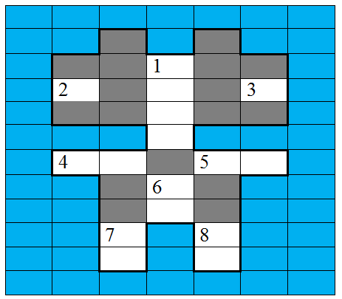
Кейс 3. «Заплати налоги и спи спокойно»
Цель: участники должны решить кросснамбер, заполнив пустые клетки числами

Slide 9
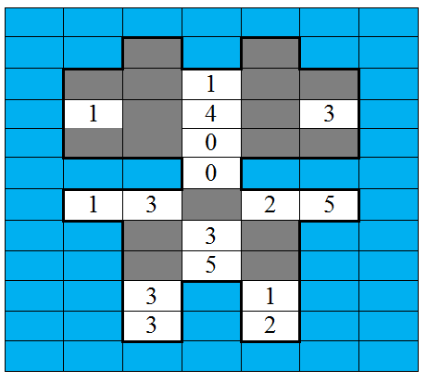
Кейс 3. «Заплати налоги и спи спокойно»
Цель: участники должны решить кросснамбер, заполнив пустые клетки числами

Slide 10
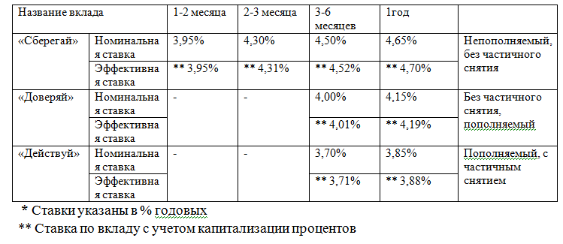
Кейс 4. «Деньга деньгу родит»
Цель: формирование знаний о рациональном использовании личных средств путем их возможного размещения на банковские депозиты.
Студент 1 курса Артем стал призером Студенческой инициативы. На его счет в одном из банков Челябинска 25 мая 2018 года была перечислена премия в размере 100000 рублей. Может ли Артем самостоятельно распоряжаться деньгами? На какой вклад следует разместить указанную сумму, чтобы к Новому году снять деньги и получить максимальную выгоду? Чему будет равен процент по вкладу, который получит Артем в этом случае?

Slide 11
Кейс 5. «Копейка к копейке – проживёт семейка»
Семья Мельниковых состоит из папы, мамы, дочки. Папа работает инженером и получает 40000 рублей в месяц, мама работает в МФЦ и зарабатывает 20000 рублей в месяц. Семнадцатилетняя дочь Даша учится в колледже, ее стипендия составляет 3% от зарплаты папы. В месяц расходная часть семейного бюджета составляет 45000 рублей. Даша мечтает побывать в Олимпийском парке в Сочи. Средняя стоимость билета на самолет компании "Аэрофлот" 6514 рублей в одну сторону. Проживание в отеле "без звезд" без питания в трехместном номере - 1500 рублей с каждого. Совокупный расход на питание в день на 1000 меньше, чем расход на проживание. Сможет ли семья Мельниковых в течение года накопить средства для отдыха в Сочи в течение двух недель? Могут ли родители подарить Даше Айфон 10 (64 ГБ) за отличную учебу? Относятся ли отдых в Сочи и покупка Айфона 10 к обязательным расходам семьи?
Цели: формирование знаний о доходах и расходах семьи, понимания необходимости бережного отношения к семейному бюджету

Slide 12
Кейс 6. «Без копейки рубля нет»
Пете подарили смартфон и теперь ему нужно выбрать оптимальный тариф сотового оператора (он может выбрать любого: МТС, Билайн, Мегафон) для него, с учетом следующих параметров: интернет трафик; голосовые вызовы внутри и вне сети; смс; наличие или отсутствие абонентской платы. При этом он активно пользуется социальными сетями, мессенджерами и другими сервисами интернета (в среднем от 6 до 10 гб в месяц), смс отправляет обычно от 200 до 300 в месяц, звонит часто и подолгу. Из множества тарифных планов он остановился на следующих: "Хайп" от МТС; "Включайся" от Мегафон; "Все" от Билайн (за основу взяты реальные тарифы указанных операторов на 4 ноября 2017). Их условия следующие:
"Хайп" от МТС: абонентская плата в месяц – 500 рублей, в нее включены услуги: интернет-трафик (безлимитно на социальные сети и мессенджеры) – 7гб; звонки - безлимитно на МТС России; 100 минут – на остальных операторов региона; смс – 200.
"Включайся" от Мегафон: абонентская плата в месяц – 500 рублей, в нее включены: интернет (безлимитно на социальные сети и мессенджеры) – 6гб; звонки – 250 мин на операторов домашнего региона, после исчерпания безлимитно на Мегафон домашнего региона; смс не включены в абонентскую плату, есть дополнительная опция за 50руб в мес. – безлимитные смс.
"Все" от Билайна: абонентская плата в месяц – 550руб, в нее включены: интернет (плюс еще 6 гб при внесении абонентской платы одним платежом на месяц вперед) – 6гб; звонки – 400 мин на всех операторов домашнего региона, безлимитно на Билайн Россия; смс – 500.
Цель: дать студентам навыки работы с экономической информацией, научить осмыслять и принимать верные решения в мире различных услуг (на примере услуг связи).

Slide 13
Кейс 7. «Денежки труд любят»
In Russia for the period of 2009-2014 the family income had on average an annual 10-15% increase. However, now it tends even not to overbalance the inflation rate. To explore this phenomenon a knowledge of what components any family budget consists of is needed. Family budget is usually considered to include the difference between familial income and familial spending. Common sources of income are salaries, governmental subsidies and income from property or savings. Moreover, family budget can be organized in different ways: some people collect and share all the money, while others keep their income separately.
There are families that have to save money in order to exist. Being on the edge of survival people investthe last of their money in unsuccessful business projects or financial pyramids. But it will not be necessary if the members of the family organize their budget considering their real needs and abilities. There is a popular belief that money itself is worthless. However, it gives us access to the goods and services we need and that is why money is certainly worth being treated appropriately.
Цель: студентам необходимо продемонстрировать знание английского языка экономической направленности

Slide 14
Кейс 7. «Денежки труд любят»
В России в период с 2009 по 2014 гг. семейный доход увеличивался ежегодно в среднем на 10-15%. Однако сейчас рост доходов даже не склонен превышать уровень инфляции. Чтобы изучить данное явление, необходимо знать, из каких компонентов складывается любой семейный бюджет. Семейный бюджет обычно составляет разницу между семейным доходами и семейными расходами. Классическими источниками дохода являются заработная плата, государственные субсидии, а также доход от собственности и сбережений. Более того, семейный бюджет может быть организован по-разному: кто-то собирает и распределяет сразу все деньги, в то время как кто-то хранит свои деньги отдельно.
Есть семьи, которые вынуждены экономить деньги, чтобы существовать. Будучи на грани выживания, люди вкладывают свои последние деньги в неудачные бизнес-проекты и финансовые пирамиды. Но до этого бы не дошло, если бы члены семьи составляли семейный бюджет с учётом своих настоящих нужд и возможностей. Существует популярная точка зрения, что деньги сами по себе ничего не стоят. Однако они и дают нам доступ к необходимым нам товарам и услугам, и поэтому деньги стоят того, чтобы к ним относились правильно.
Цель: студентам необходимо продемонстрировать знание английского языка экономической направленности

Slide 15
Подведение итогов
Спасибо за участие!

